Slide 1
История театра
Что такое театр?
Слово "театр" переводится с греческого языка как "зрелище" и как "место для зрелищ".
"Зрелище", "зритель", "зрение" - это родственные слова, однокоренные.

Slide 2
Первые европейские театрализованные представления возникли в VI веке до н.э. из религиозных празднеств, посвященных богу вина и плодородия Дионису. Актеры использовали маски, чтобы показать эмоции персонажей, а также дать понять зрителям какого пола и возраста персонаж, вышедший на сцену. Тысячелетняя традиция, запрещавшая женщинам играть на сцене, возникла именно в древнегреческом театре.

Slide 3
Хотя в средневековой Европе театральные представления считались греховными, театральные традиции развивались. Менестрели придумывали и исполняли баллады, на ярмарках выступали кукольники, акробаты и рассказчики. Во время Пасхальной службы священники разыгрывали мистерии – театрализованные истории, позволяющие неграмотным людям понять смысл происходящего.

Slide 4
В эпоху Ренессанса (XIV-XVII века) возникли светские театральные представления, появилась комедия -зрелище, созданное несколькими актерами в масках. В этих пьесах впервые на сцену было разрешено вернуться женщинам. В 1576 году в Лондоне было построено первое здание театра, до этого все пьесы играли в гостиницах, на ярмарочных подмостках или посреди залов в замках и вельможных домах. Английская королева Елизавета I покровительствовала театральному искусству, в эпоху, носящую ее имя, появились первые профессиональные драматурги, актеры, традиция использовать реквизит и менять во время представления костюмы. Окончательно классический театр сформировался к середине XVIII века.

Slide 5
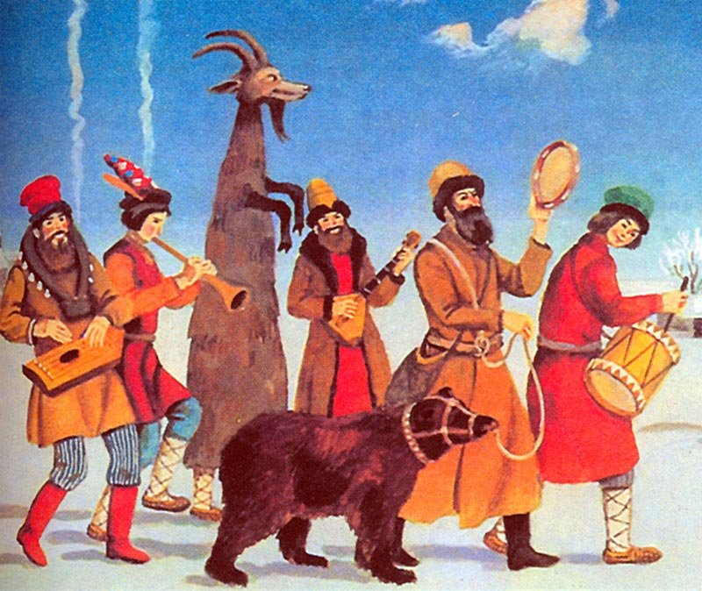
Русские ярмарочные представления

Slide 6
Русский домашний театр

Slide 7
Первый русский театр в Ярославле, созданный актёром Фёдором Волковым

Slide 8
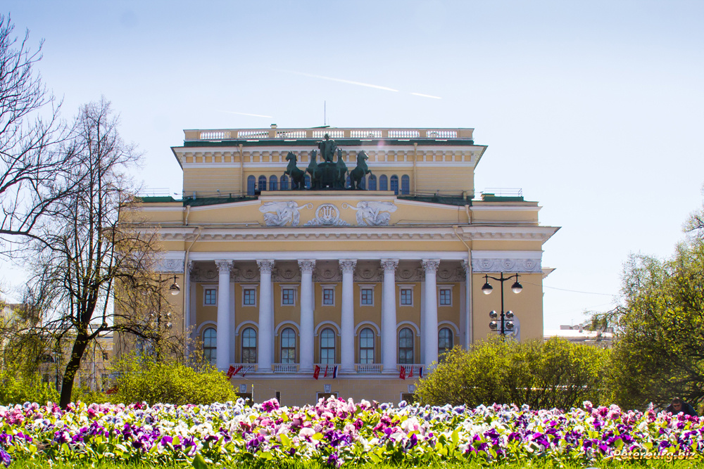
Знаменитые театры России
Большой театр в Москве
Александринский театр в Санкт- Петербурге

